Slide 1

Angular JS
Sébastien Chassande-Barrioz
Yohann Cintré

Slide 2

Angular JS 1.5 : Jour 1

Slide 3


Slide 4

Et Vous ?
Nom, prénom, métiers, agence/ville
Motivations /intérêts pour cette formation ?
Expérience ?
JavaScript ?, Framework JS?
HTML ?
REST ?

Slide 5

Angular JS : Introduction

Slide 6
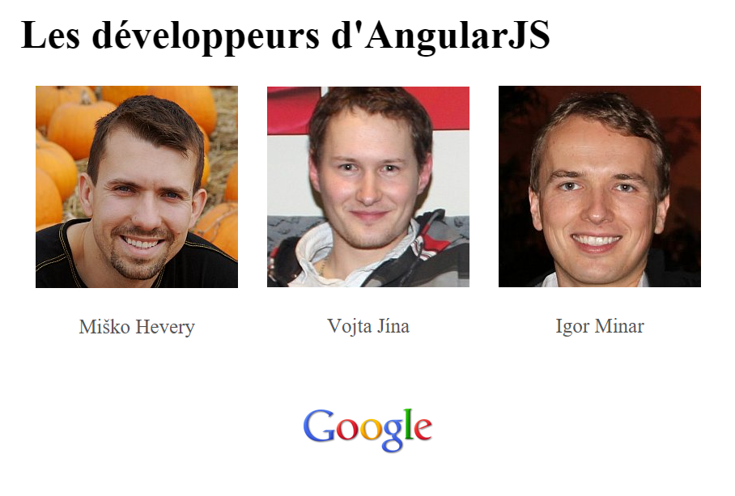
Introduction
C’est quoi Angular JS ?
Framework (pas une librairie)
Construction de web app SPA
Un framework qui fait marcher les browsers comme il devrait le faire nativement !
100% client
100% JS
Créé par Google en 2009 par Miško Hevery
Navigateur : FF, Chrome, IE9+, Safari, Opéra, IOS/Android browser)

Slide 7
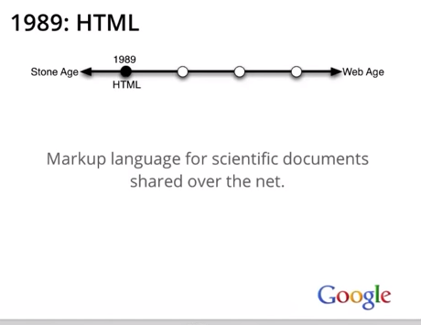
Brief history of time
HTML JS and Angular !

Slide 8
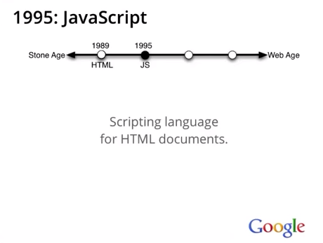
Brief history of time
HTML JS and Angular !
mars 1996
ES2-oct-1998
ES3-nov-2000
ES5-dec-2009
ES2015-juin-2015
ES2016-bientôt

Slide 9
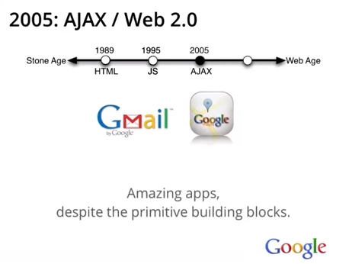
Brief history of time
HTML JS and Angular !

Slide 10
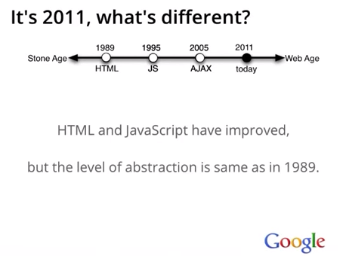
Brief history of time
HTML JS and Angular !

Slide 11
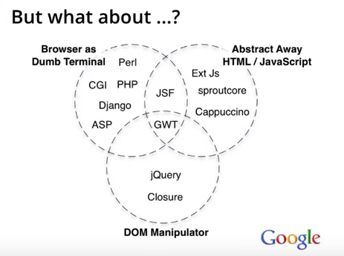
Brief history of time
HTML JS and Angular !

Slide 12
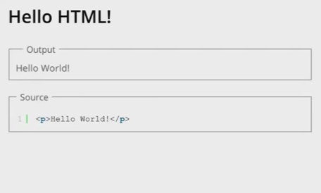

Slide 13
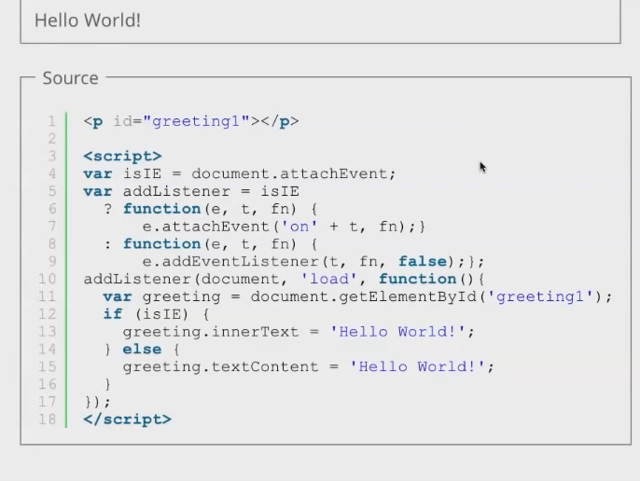
Hello pur JS

Slide 14
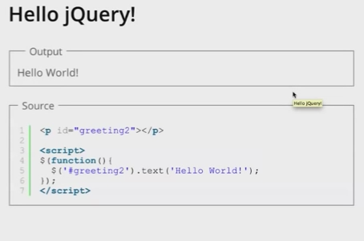
Notes:
$(function ….) behaves just like $( document ).ready( fn )

Slide 15

Hello World Angular

Slide 16
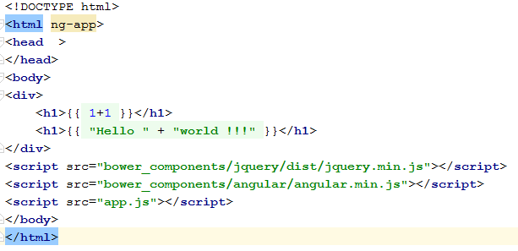
Hello World Angular

Slide 17
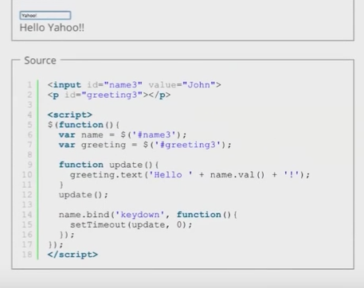
Hello Jquery Form

Slide 18

Hello World Angular Double Binding

Slide 19
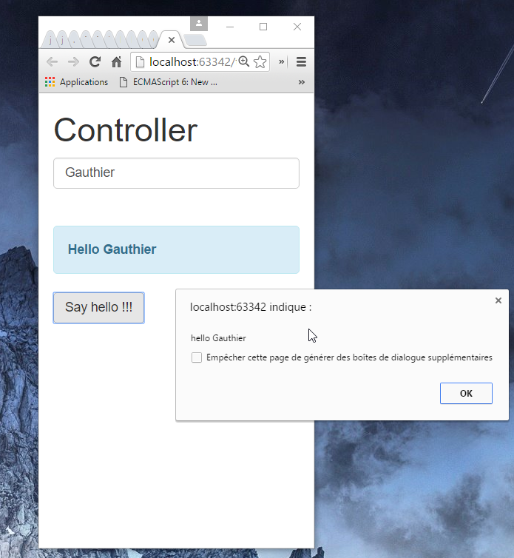
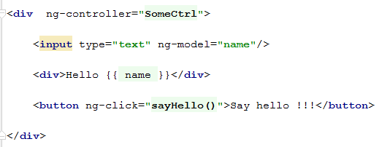
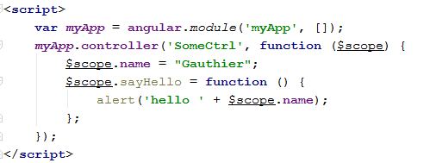
Hello World Angular MVC

Slide 20
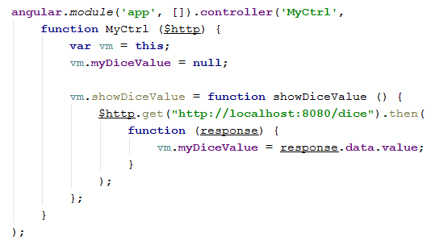
AJAX ?
Notes:
ici parler de
l'injection de service
asynchrone $q

Slide 21
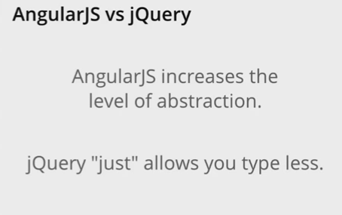

Slide 22
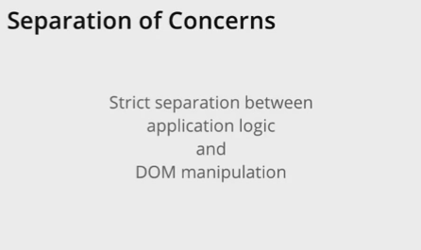

Slide 23
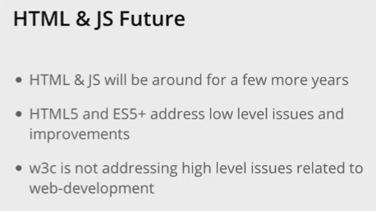
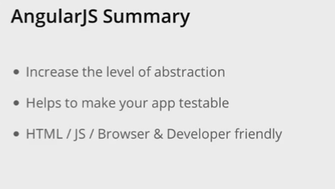

Slide 24
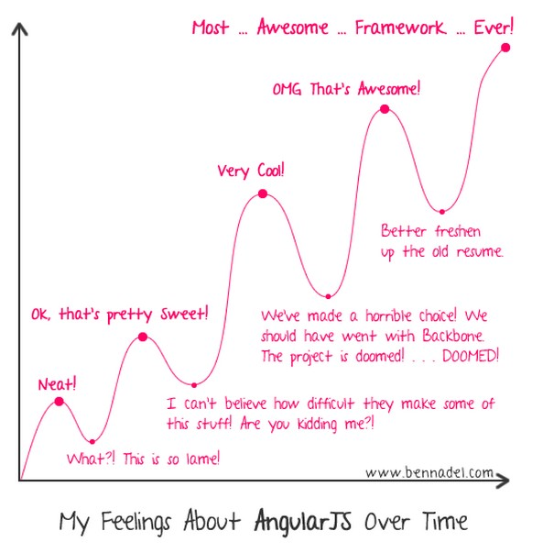
AngularJS
Feelings over time ….

Slide 25
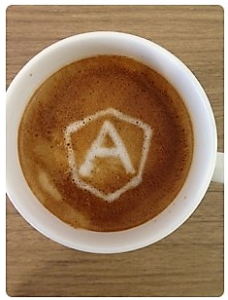
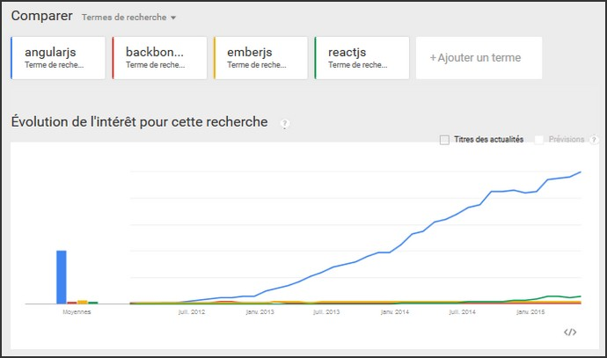
Introduction
Encore un autre framework JS ?

Slide 26
Les concepts
Model : purs objets JSON (POJO) contenant les données
View : templates HTML accédant aux données exposées
Controller : fonction JS exposant le modèle aux vues via l'objet $scope
Directive : concept spécifique Angular permettant d'ajouter du comportement aux applications. Fait souvent le lien entre la vue et le model.
Service : permet de concentrer la logique hors des controllers qui doivent rester compacts et compréhensibles
Controller
Model
View
Service
Directive

Slide 27
Introduction
Les fonctionnalités intéressantes d’Angular JS
Binding bi-directionnel
Pattern MVW
Modularité
Routage
Validation

Slide 28
Jour 1
Matin :
Introduction
QCM
Premier Pas
Après midi :
Directives
Filtres
Formulaires
Jour 2
Matin :
Routage
Promesses
$http
$resource
Après midi :
Custom directives
Custom Services
Custom component
Bower

